Slide 1
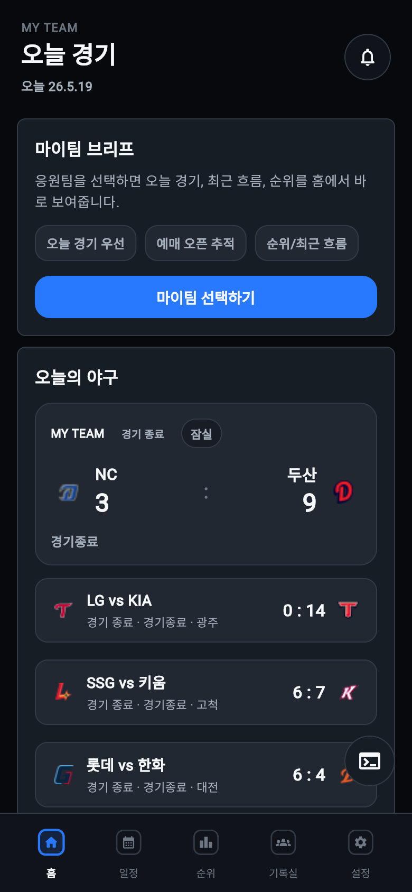
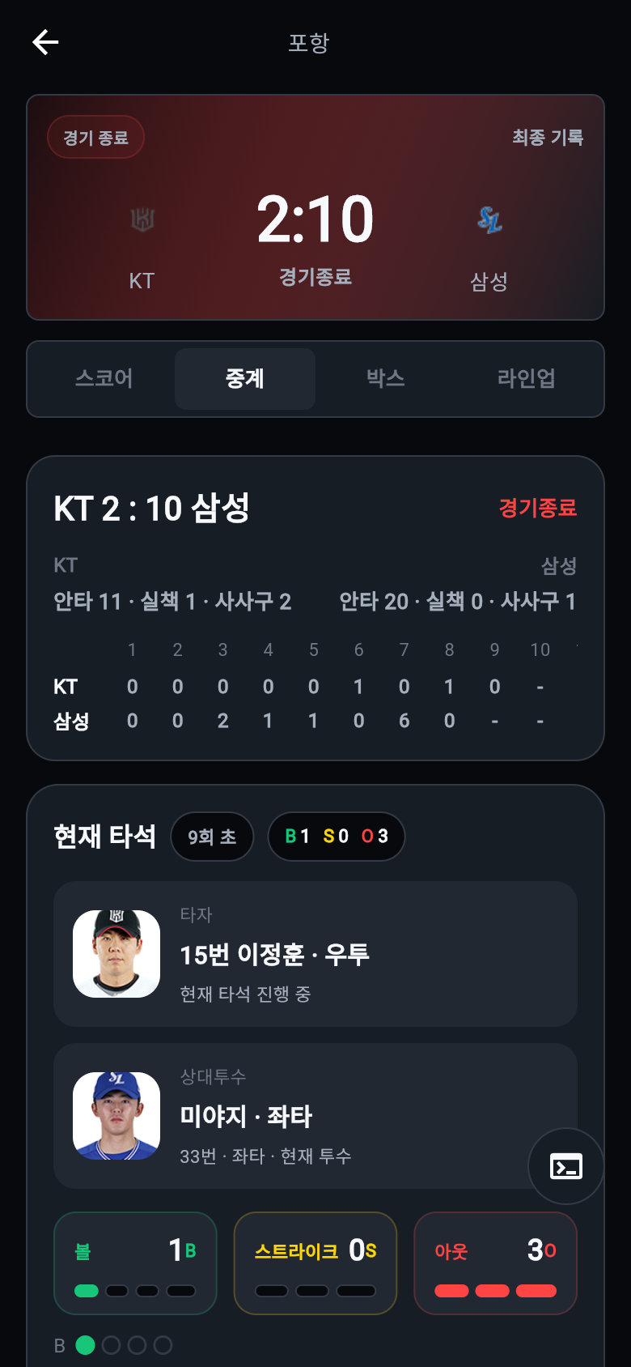
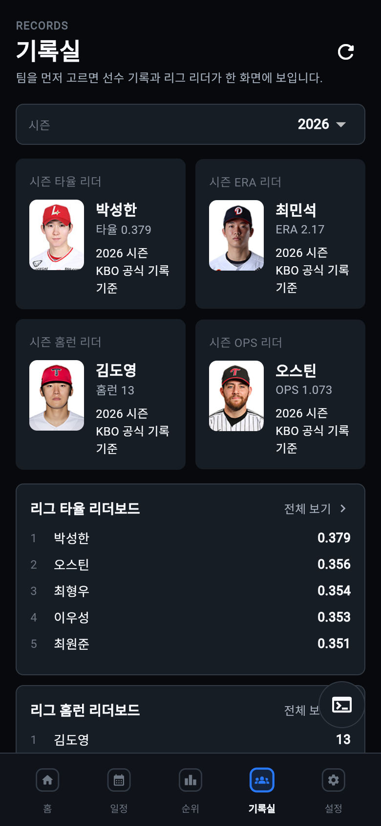
KBO Fans
KBO Fans
기획한 내용
- 경기 전, 경기 중, 경기 후에 필요한 기능을 한 앱에 묶는다
- 기능은 마이팀, 홈, 경기 상세, 일정, 순위, 기록실, 알림, 데이터 처리로 나눈다
- 발표는 기능별로 기획한 내용과 개발한 내용을 분리한다
개발한 내용
- 온보딩, 홈, 경기 상세, 일정, 순위, 기록실, 설정 화면 구현
- 예매 알림, push moment, widget sync, live activity service 준비
- 실제 앱 캡처를 PPT에 반영
홈
문자중계
기록실
기획한 내용 / 개발한 내용
01

Slide 2
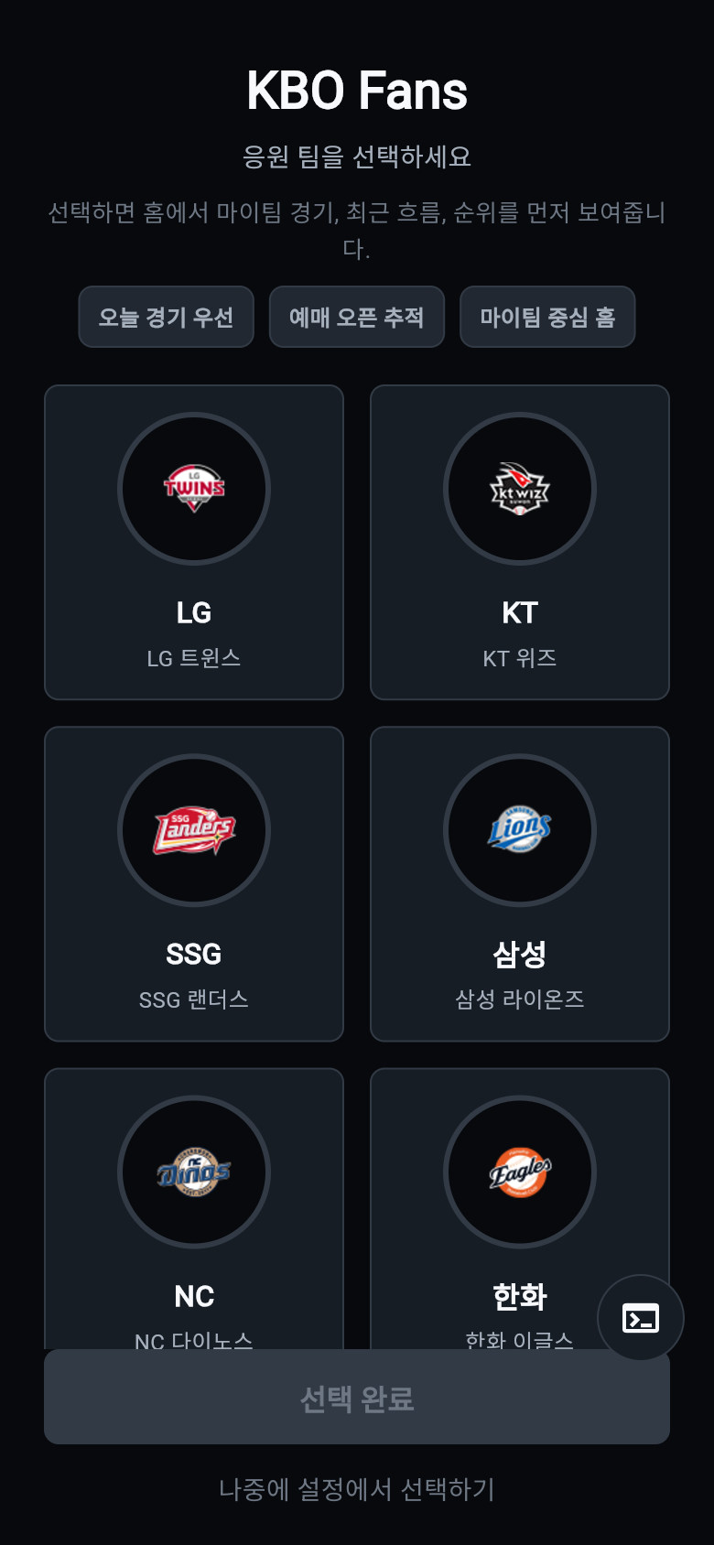
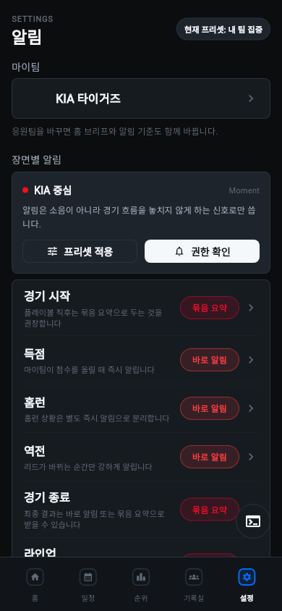
KBO Fans
마이팀
기획한 내용
- 사용자가 응원팀을 선택한다
- 선택한 팀을 홈, 설정, 알림의 기준으로 사용한다
- 사용자가 나중에 응원팀을 변경할 수 있게 한다
개발한 내용
- OnboardingScreen 10개 구단 선택 화면 구현
- MyTeamNotifier와 SharedPreferences 저장 구현
- 설정 화면에서 /onboarding?mode=edit 팀 변경 연결
- 마이팀 변경 시 push 등록 정보 동기화 연결
팀 선택
설정
기획한 내용 / 개발한 내용
02

Slide 3
KBO Fans
홈
기획한 내용
- 오늘 경기 정보를 첫 화면에서 확인한다
- 마이팀 경기와 전체 경기 상태를 함께 확인한다
- 경기 카드에서 상세 화면으로 진입한다
개발한 내용
- HomeScreen 구현
- MyTeamGameCard와 GameCard 구현
- scoreboard provider와 home aggregate provider 연결
- 하단 탭과 경기 상세 진입 흐름 구현
홈
기획한 내용 / 개발한 내용
03

Slide 4
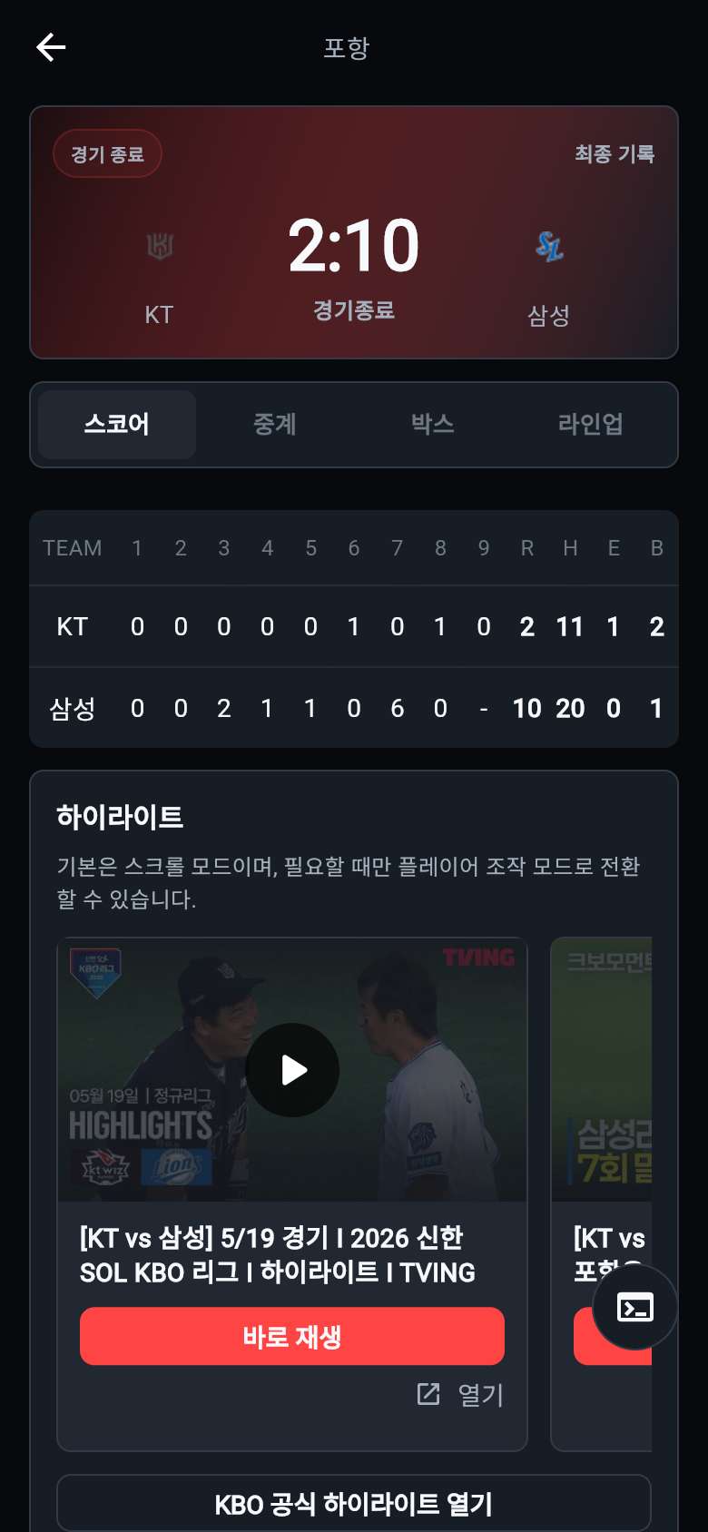
KBO Fans
경기 상세 스코어
기획한 내용
- 특정 경기의 점수 흐름을 이닝별로 확인한다
- 팀별 점수, 안타, 실책, 볼넷 합계를 확인한다
- 하이라이트 영역으로 주요 장면을 확인한다
개발한 내용
- GameDetailScreen에 스코어 탭 구현
- /game/:gameId 상세 라우트 연결
- 이닝별 스코어와 팀 합계 UI 구현
- 하이라이트 영역 배치
스코어
기획한 내용 / 개발한 내용
04

Slide 5
KBO Fans
문자중계
기획한 내용
- 현재 타석을 확인한다
- 투수, 타자, 볼카운트, 아웃카운트를 확인한다
- 경기 진행 로그를 확인한다
개발한 내용
- 경기 상세 문자중계 탭 구현
- relay provider와 current at-bat provider 연결
- 현재 타석 카드, 투수/타자 정보, 카운트 UI 구현
- 중계 리스트 표시
문자중계
기획한 내용 / 개발한 내용
05

Slide 6
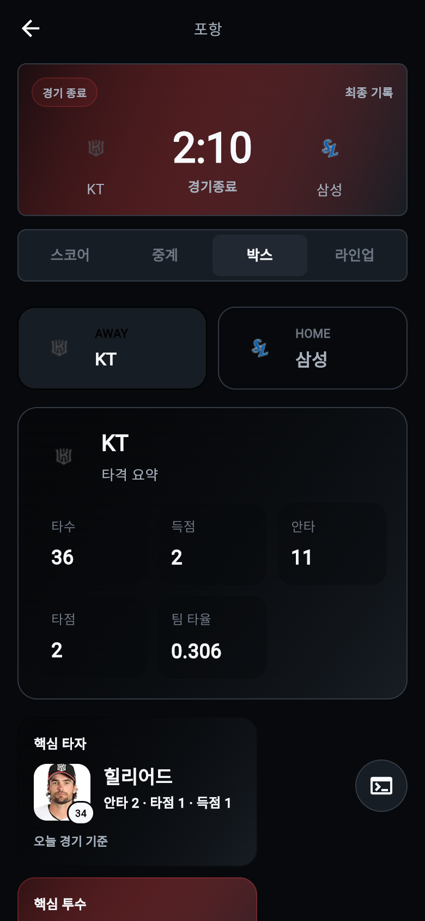
KBO Fans
박스스코어
기획한 내용
- 선수별 경기 기록을 확인한다
- 타자 기록과 투수 기록을 구분해서 확인한다
- 경기 후 선수별 기록을 확인한다
개발한 내용
- boxscore_tab.dart 구현
- 팀별 박스스코어 전환 UI 구현
- 선수별 기록 카드와 리스트 구현
- 경기 상세 탭 안에서 박스스코어 분리
박스스코어
기획한 내용 / 개발한 내용
06

Slide 7
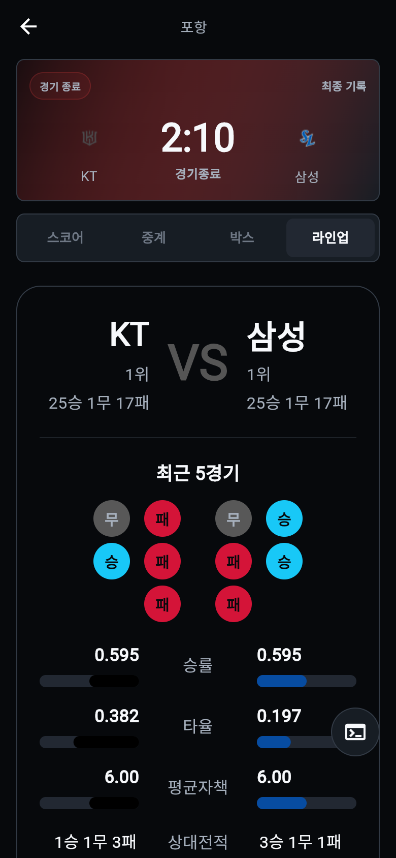
KBO Fans
라인업
기획한 내용
- 양 팀 선발 구성을 확인한다
- 선발 투수와 주요 타자를 확인한다
- 경기 전 라인업 정보를 경기 상세에서 확인한다
개발한 내용
- lineup_tab.dart 구현
- 팀별 라인업 비교 화면 구현
- 선발 선수 카드와 팀 비교 UI 구현
- 경기 상세 탭 안에서 라인업 분리
라인업
기획한 내용 / 개발한 내용
07

Slide 8
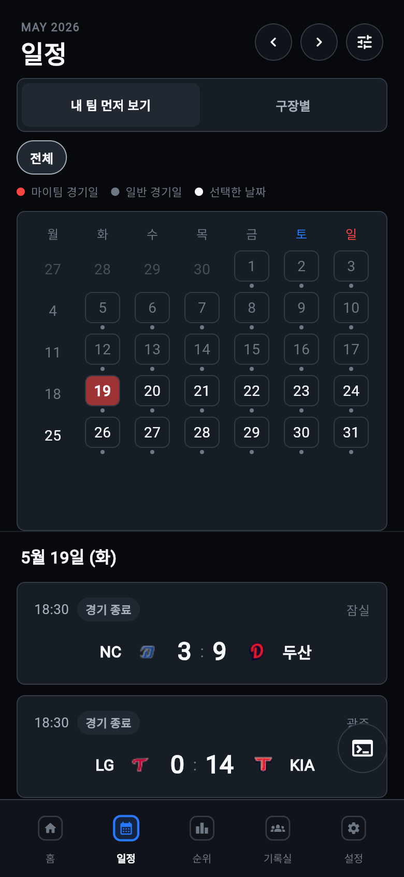
KBO Fans
일정
기획한 내용
- 월별 경기 일정을 확인한다
- 날짜별 경기 정보를 확인한다
- 경기 상태와 구장 정보를 확인한다
개발한 내용
- ScheduleScreen 구현
- ScheduleGameCard 구현
- 월 이동 UI 구현
- 날짜별 경기 카드와 경기 상태 표시 구현
일정
기획한 내용 / 개발한 내용
08

Slide 9
KBO Fans
예매 알림
기획한 내용
- 예매 오픈 시간을 확인한다
- 예매 알림을 설정한다
- 경기 일정과 예매 정보를 연결한다
개발한 내용
- TicketAlertService 구현
- 예매 알림 local reminder 흐름 준비
- 경기 단위 알림 예약/해제 로직 구현
- 일정 화면과 연결할 수 있는 service 단위 기능 준비
일정
기획한 내용 / 개발한 내용
09

Slide 10
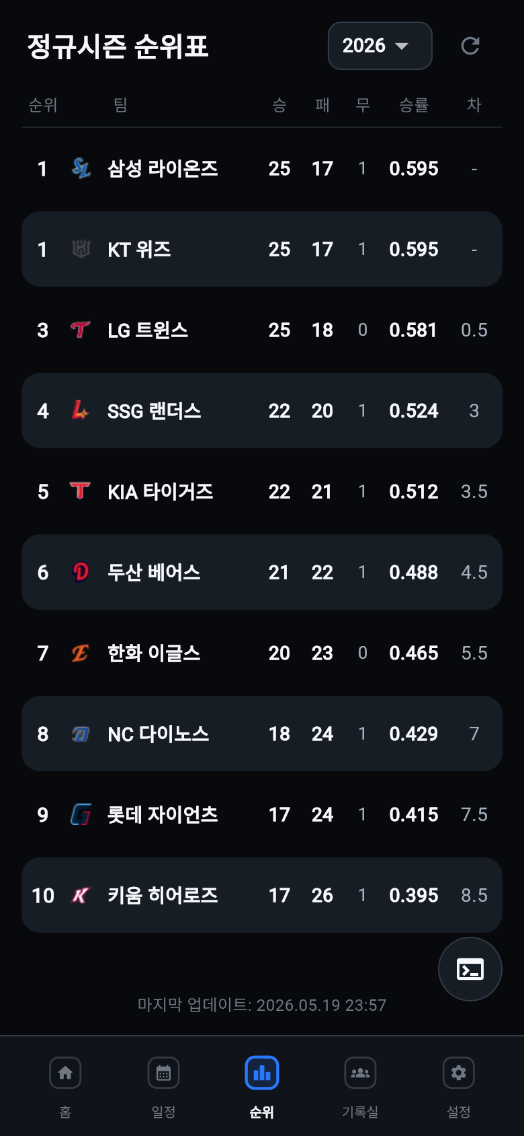
KBO Fans
순위
기획한 내용
- 팀 순위를 확인한다
- 시즌 기준 팀 성적을 확인한다
- 경기 결과가 순위에 반영되는 흐름을 확인한다
개발한 내용
- StandingsScreen 구현
- /standings 라우트 연결
- 팀 순위표 UI 구현
- 시즌 기준 standings provider 연결
순위
기획한 내용 / 개발한 내용
10

Slide 11
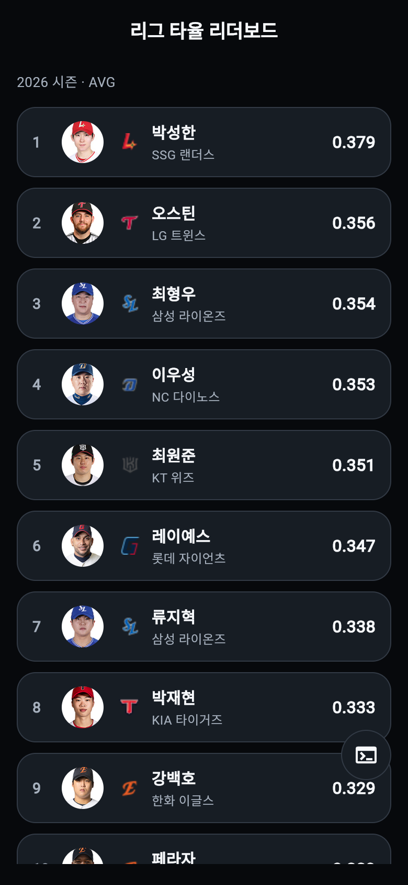
KBO Fans
기록실
기획한 내용
- 선수 기록을 확인한다
- 주요 지표별 리더보드를 확인한다
- 리더보드에서 선수 상세로 이동한다
개발한 내용
- RecordsScreen 구현
- LeaderboardScreen 구현
- PlayerDetailScreen 라우트 연결
- /records, /records/leaderboard/:metric, /records/player/:playerId 구현
기록실
리더보드
기획한 내용 / 개발한 내용
11

Slide 12
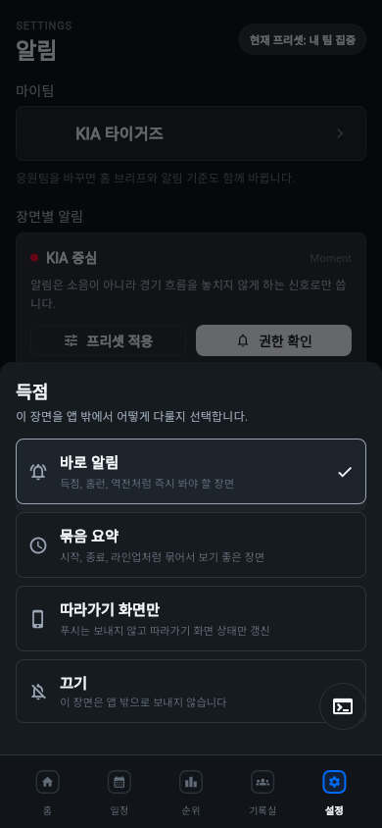
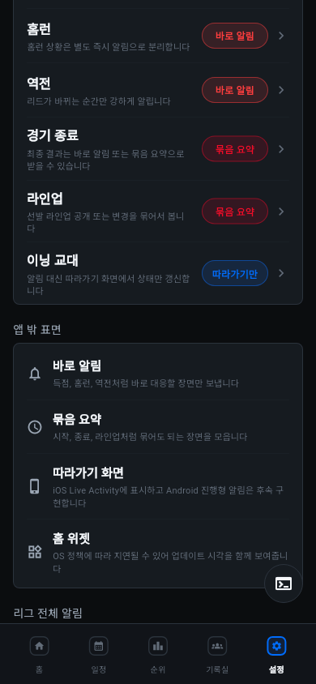
KBO Fans
알림
기획한 내용
- 경기 시작, 득점, 홈런, 역전, 경기 종료 알림을 구분한다
- 라인업 공개와 이닝 전환 알림을 구분한다
- 알림 전달 방식을 선택한다
개발한 내용
- PushNotificationMoment 정의
- NotificationDeliveryMode 정의
- 설정 화면에 알림 목록과 전달 방식 선택 UI 구현
- GameEventAlertService, LiveActivityService, WidgetSyncService 준비
알림
전달 방식
앱 밖
기획한 내용 / 개발한 내용
12

Slide 13
KBO Fans
데이터 처리
기획한 내용
- 현재 경기 데이터와 과거 기록 데이터를 구분한다
- 현재 경기는 최신성을 우선한다
- 과거 기록은 snapshot을 활용한다
- 앱 밖 화면에 필요한 경기 데이터를 전달한다
개발한 내용
- no-backend direct KBO 경로를 기본 실행 방향으로 준비
- gameRepositoryProvider가 API/direct repository 경로 선택
- generated asset과 snapshot 경로를 기록실/과거 데이터에 활용
- WidgetSyncService와 LiveActivityService 준비
현재 경기
기록
기획한 내용 / 개발한 내용
13

Slide 14
KBO Fans
구현 현황
기획한 내용
- 현재 보여줄 수 있는 화면과 다음 검증 대상을 구분한다
- 앱 화면 구현과 앱 밖 기능 준비 상태를 구분한다
- 발표에서 현재 범위를 과장 없이 설명한다
개발한 내용
- 화면 구현: 온보딩, 홈, 경기 상세 4탭, 일정, 순위, 기록실, 설정
- service 준비: 예매 알림, push moment, widget sync, live activity
- 다음 검증: 실제 기기 push, iOS/Android 위젯, live activity, 테스터 배포
홈
상세
알림
기획한 내용 / 개발한 내용
14

